Slide 1
５．大阪城公園、森之宮、京橋・大阪ビジネスパーク【総論】
１．エリアの状況
・大阪城公園を中心に、東側には森之宮、北側には京橋・大阪ビジネスパーク地区が近接しており、大阪第4の利用者数を誇る京橋駅を有している。
①大阪城公園・・・ 大阪を代表する観光拠点であり、天守閣は年間150万人の集客を誇る（全国城郭のうち第5位【2013年度実績】 ）。
②森之宮 ・・・ 大阪城公園に近接し、JR環状線、Osaka Metroが交差し交通至便な立地であり、UR団地などが立地している。
③京橋・大阪ビジネスパーク・・・京橋駅は4本の鉄道路線（ＪＲ環状線、JR東西線、Osaka Metro、京阪本線）が乗り入れているターミナルであり、大阪ビジネスパークは大阪を代表する文化・情報・国際化の拠点である。
２．エリアの課題
①大阪城公園・・・都心の貴重な緑のオアシスであり、重要文化財などを有する歴史公園として、国内外から多くの観光客が訪れているが、そのポテンシャルを十分に活かしきれていない。
②森之宮 ・・・良好な交通至便性および、大阪城公園と一体となった、大阪を代表する観光拠点となり得るポテンシャルを有しているが、未利用の公有地や地域を分断する鉄道施設等の存在により、高度な都市的利用は低調で、地区ポテンシャルが活かされていない。
③京橋・大阪ビジネスパーク・・・京橋駅は約50万人/日と大阪第4の乗降客数があるターミナルであるが、そのポテンシャルを十分に活かしきれていない。ターミナルに乗り入れる鉄道路線（ＪＲ環状線、JR東西線、Osaka Metro、京阪本線）相互間の乗換えや大阪ビジネスパークへの動線には多くの上下移動を伴い、また、歩行者動線も交錯している。
大阪ビジネスパークはまちびらきから約30年経過し、今後大規模な改修・更新時期を迎えるにあたり、他の拠点開発と区別化できるコンセプトが必要となっている。

Slide 2
５．大阪城公園、森之宮、京橋・大阪ビジネスパーク【総論】
３．取組内容、近年の動向
①大阪城公園・・・2015年4月より、パークマネジメント事業(PMO)による飲食店やショップの充実、駅前エリアの整備、園内周遊システムによる回遊性の向上などの取組みを実施。
②森之宮 ・・・もと森之宮工場（ごみ焼却工場）跡地や、もと焼却工場建替計画用地、府立成人病センター跡地、Osaka Metro検車場用地などを含めた範囲を対象とした「大阪城東部地区」のまちづくりの方向性（素案）を2016年7月にとりまとめた。府立成人病センター跡地等のまちづくり方針を2014年12月に公表した。
③京橋・大阪ビジネスパーク・・・京橋駅周辺では2017年8月に都市再生緊急整備地域に指定されている。大阪ビジネスパークにおいて、地権者企業がエリアの再生をめざし、防災・低炭素・スマートコミュニティをテーマとした取組みを実施している。
４．将来像
・以下の取り組みにより、各地区のまちづくりにみがきをかけ、ソフト・ハードの相互連携を図り、エリア全体で大阪都心の東部エリアの中心拠点をめざす。
①大阪城公園・・・パークマネジメント事業(PMO)導入による更なる魅力向上を図る。
②森之宮 ・・・低・未利用地の開発などによるまちづくりを進め、観光集客・健康医療・人材育成・居住機能の集積により、多世代・多様な人が集い、交流をはぐくむまちをめざす。
③京橋・大阪ビジネスパーク・・・京橋駅周辺では、国際観光拠点である大阪城公園に隣接した交通ターミナルとして、観光客など来訪者の誘致や滞在を図り、関西広域の観光資源を繋ぐハブ拠点を形成するとともに大阪ビジネスパークを災害時などリスク発生時の業務継続性に強い街として再生し、国際的なビジネス拠点をめざす。

Slide 3
５．大阪城公園、森之宮、京橋･大阪ビジネスパーク
○取組み状況及び今後のスケジュール
凡例（案）
調査
（～制度設計
・事業者選定等）
実施
（制度創設～適用
・着工～竣工）
成果
（制度適用開始
・供用開始～）
青字は2014年度以降現時点までの取組項目
赤字は今後の取組項目
年度 |  |  | 2014 (H26) | 2015 (H27) | 2016 (H28) | 2017 (H29) | 2018 (H30) | 2019 (H31) | 2020 (H32) | 2021 (H33) | 2022 (H34) | 2023 (H35) | 2024 (H36) | 2025 (H37)
大阪城公園 | ①民間事業者によるPMO事業
森之宮 | ②関係者によるまちづくり検討
京橋 | ③民間の都市開発事業を通じたまちづくりの誘導
大阪ビジネスパーク | ③ | 土地利用方針の見直し
 |  | エリアマネジメント本格実施
 |  | 読売テレビ新社屋
民間事業者によるパークマネジメント事業が開始
事業者
公募等
園内の巡回ロードトレイン、エレクトリックカー運行開始
大阪迎賓館
リニューアルオープン
（2016.5～）
COOL JAPAN PARK OSAKAオープン
JO-TERRACE OSAKAオープン
MIRAIZA OSAKA-JOオープン
府立成人病センター跡地等のまちづくり方針公表
大阪城東部地区の
まちづくりの方向性（素案）とりまとめ
具体化に向けた検討
調査・検討等
まちづくりの将来ビジョンを検討
民間の都市開発事業の誘導
都市再生緊急整備地域に指定
建築協定の見直し
・教育施設、医療施設、ビジネスサポート機能としての居住施設（国際的ビジネス拠点にふさわしい賃貸レジデンスに限る。）の導入が可能に
都市再生緊急整備協議会設立
都市再生安全確保計画策定
法人格取得
エリアマネジメント活動を検討・実施
整備計画公表
着工
新社屋の整備
新社屋にて放送開始
○『大阪城公園、森之宮、京橋・大阪ビジネスパーク』エリアの担当部局一覧
・大阪市：都市計画局、経済戦略局、建設局、環境局、城東区役所
・大阪府：住宅まちづくり部

Slide 4
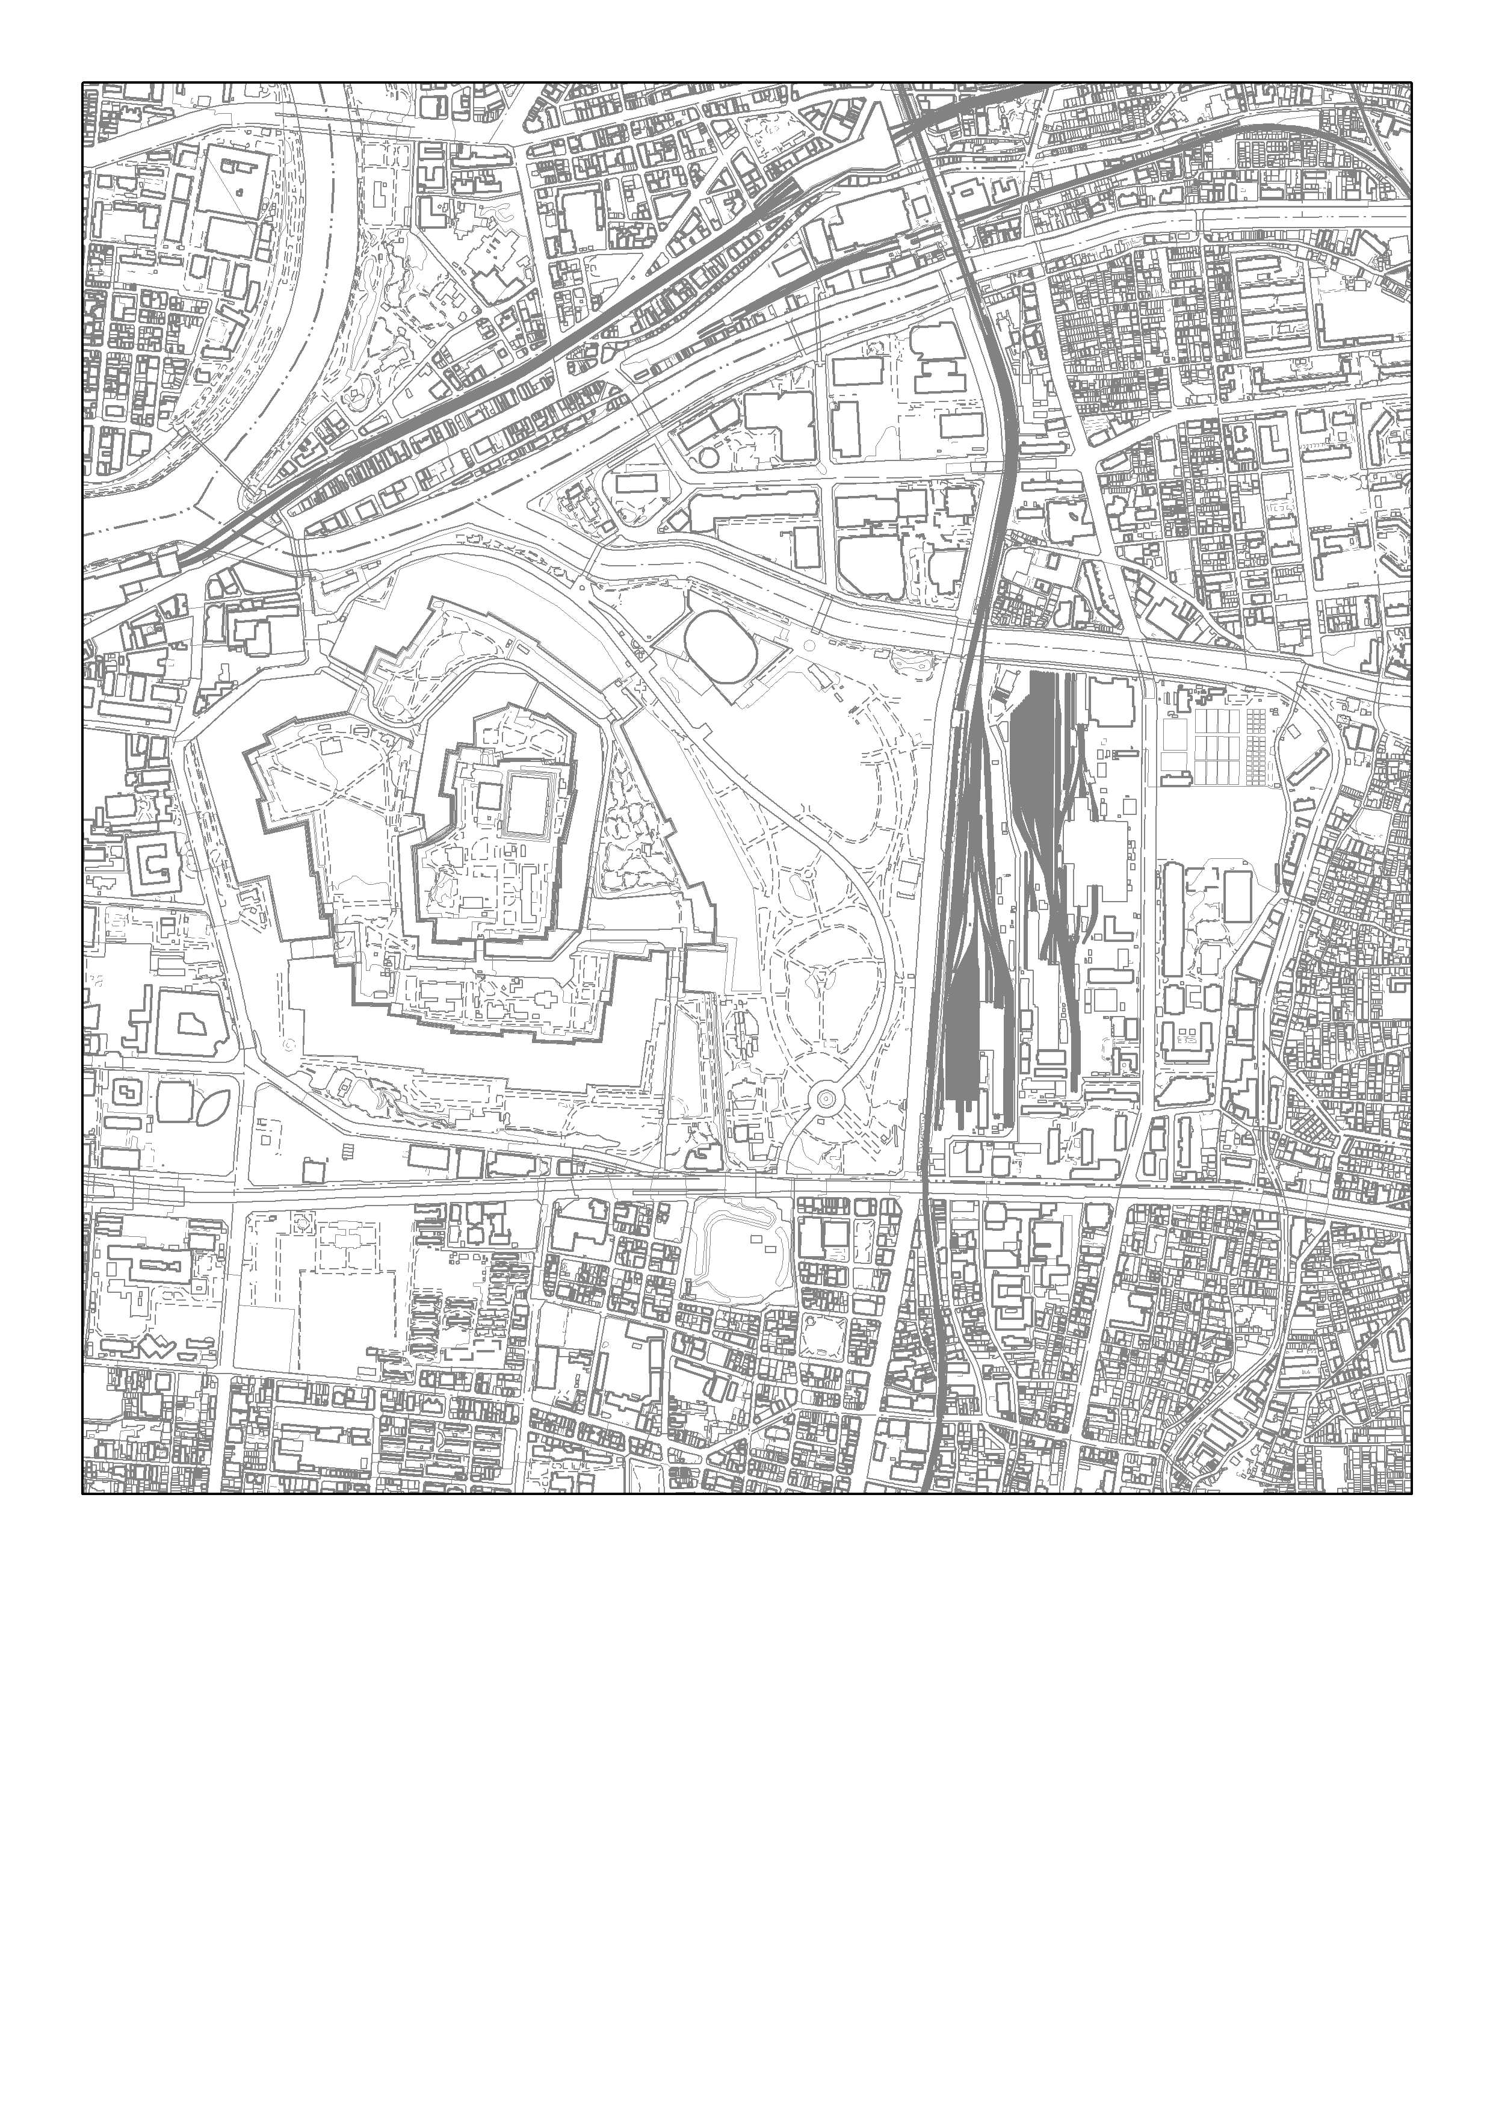
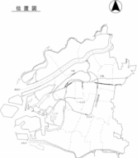
５．大阪城公園、森之宮、京橋･大阪ビジネスパーク
【地区の位置付け】
・本地区は、約50万人/日と大阪第４の乗降客を誇るターミナルである京橋駅を擁し、周辺には大阪を代表する文化・情報・国際化の拠点である大阪ビジネスパーク（OBP）や観光拠点である大阪城公園、低・未利用地と築約40年以上を経過するＵＲ団地などが立地する森之宮が近接し、大阪都心の東部エリアの拠点として、高いポテンシャルを有している。
【エリア全体の課題】
・各エリアでそれぞれのまちづくりが進められてきたが、ソフト・ハードの相互連携が課題である。
・今後、観光拠点や災害時などリスク発生時の業務継続性に強いビジネス拠点などそれぞれの地区の特徴を活かしたまちづくりを進め魅力の向上を図るとともに、各地区間の回遊性を向上するなど、各地区のまちづくりにみがきをかけソフト・ハードの相互連携を図り、エリア全体で業務・商業・観光機能が集積した大阪都心の東部エリアの中心拠点としていく必要がある。
【地区の現状】
①大阪城公園
１.年間850万人の来訪者を誇る。
２.総面積約106ha。
３.天守閣をはじめとする歴史建造物が有り、四季折々の花を楽しめるスポットが充実。
②森之宮
１.大阪城公園に隣接した立地、ＪR環状線、Osaka Metroが交差し、交通至便な立地。
２.築後約40年以上を経過するＵＲの団地などが立地。
③京橋・大阪ビジネスパーク（OBP)
○京橋
１.京橋駅は4本の鉄道路線（ＪＲ環状線、JR東西線、Osaka Metro、京阪本線）が乗り入れている交通至便な立地。
○大阪ビジネスパーク（OBP）
１.水と緑に囲まれた豊かな自然環境。
２.１９８６年にまちびらきが行われ、情報関連企業が多数立地し、情報産業や、情報受発信施設が数多くそろっている。
３.地権者企業によるエリアマネジメントの先駆け。
４.文化を創造するイベント関連施設としてさまざまな規模の ホールが集中。
５.商業スペースやホテルなどが設けられ、 都市機能が凝縮された複合都市。
京橋駅
京橋
③京橋・ 大阪ビジネスパーク（ＯＢＰ）
大阪城公園、
森之宮、京橋・OBP
大阪ビジネスパーク駅
大阪ビジネスパーク
（OBP)
大阪城公園駅
①大阪城公園
②森之宮
森ノ宮駅

Slide 5
５．大阪城公園、森之宮、京橋･大阪ビジネスパーク
○課題と取組み
■大阪城公園
 | 事項 | 課題 | 取組み
施設の活用 | ○世界的な歴史観光拠点への再整備 | ・水と緑豊かな都心オアシスであるとともに、歴史的文化的資産が集積しているが、そのポテンシャルを十分に活かしきれていない。 | ①大阪城公園の世界的な歴史観光拠点への再整備 ・民間事業者によるパークマネジメント事業により、世界的な歴史観光拠点とする。（2015年４月～）
■森之宮
 | 事項 | 課題 | 取組み
土地利用 | ○未利用地等の活用 | ・良好な交通至便性および、大阪城公園と一体となった、大阪を代表する観光拠点となり得るポテンシャルを有しているが、未利用の公有地、地域を分断する鉄道施設等の存在により、高度な都市的利用は低調で、地区ポテンシャルが活かされていない。 | ②森之宮のまちづくり ・観光集客・健康医療・人材育成・居住機能の集積による、多世代・多様な人が集い、交流をはぐくむまちづくりに向け、低・未利用地の開発などについて検討を進める。
■京橋・大阪ビジネスパーク（ＯＢＰ）
 | 事項 | 課題 | 取組み
土地利用 | ○市街地・鉄道ターミナルの更新 | ・大阪第4の乗降客数があるターミナルであるが、そのポテンシャルを十分に活かしきれていない。 ・ターミナルに乗り入れる鉄道路線（ＪＲ環状線、JR東西線、Osaka Metro、京阪本線）相互間の乗換えや大阪ビジネスパークへの動線には多くの上下移動を伴い、また、歩行者動線も交錯している。 ・大阪ビジネスパークはまちびらきから約30年経過し、今後大規模な改修・更新時期を迎えるにあたり、他の拠点開発と区別化できるコンセプトが必要となっている。 | ③京橋駅周辺の機能の向上と、OBPの再生 ・民間の都市開発事業を通じて、ターミナル駅にふさわしい基幹商業機能のさらなる強化や高質な宿泊機能の導入等による駅前のポテンシャルの向上を図る。 ・交通結節点としての機能整備と駅間や大阪ビジネスパークとの安全で快適な歩行者ネットワークの形成、国際観光拠点としてのターミナル駅の機能拡充を図る。 ・大阪ビジネスパークを災害時などリスク発生時の業務継続性に強い街として再生し、国際的なビジネス拠点をめざす。

Slide 6
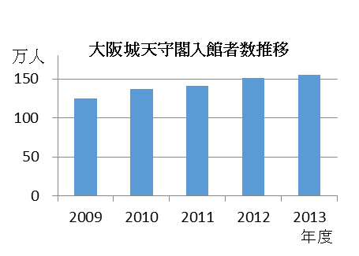
５．大阪城公園、森之宮、京橋･大阪ビジネスパーク ①大阪城の世界的な歴史観光拠点への再整備
＜めざす姿＞
・民間事業者によるパークマネジメント事業がはじまり（2015年4月～）、世界的な歴史観光拠点へ。
・様々な魅力ある事業により収益をあげ、公園や施設の管理に還元し、さらに事業収支の中から納付金を納める。
（約2.5億円）
取組前
・国内外から多くの来訪者がある観光拠点。
・都心の中にあって、貴重な緑のオアシスとしての都市公園。
・特別史跡として、重要文化財などを有する歴史公園。
・多くの観光客が集まる観光地としては、そのポテンシャルを活かしきれていない。
・多くの観光客を受け入れるだけの観光拠点として、サービス施設やにぎわい施設、移動補助などが十分でない。
・天守閣入館者数
2013年度実績 約155万人
取組後
【取り組みの方向性】
・民間活力（資金）の導入により、既存施設の改修・改築や、魅力的な賑わい施設を整備し、観光客や公園利用者が満足できる公園としていく。
・ＰＭＯ事業者の事業実施により収益を生み出し、その収益を公園全体の管理へ還元し、市が支出する業務代行料に依らない、独立した管理運営を行う。
・収益の一部を市への納付金として還元させる。
＜ＰＭＯ事業の概要＞
公園や公園施設の管理を、指定管理者として管理運営しながら、新たな魅力を創出する事業や新たな公園施設の設置なども行い、その収益を公園全体の維持管理やさらなる魅力向上に還元していく。
・管理対象施設 大阪城公園（一般園地）、西の丸庭園、大阪城天守閣など
・指定期間 2015年4月から20年間

Slide 7
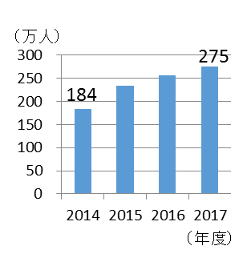
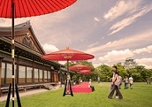
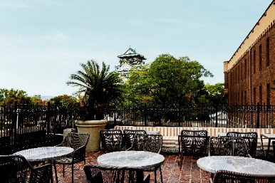
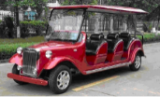
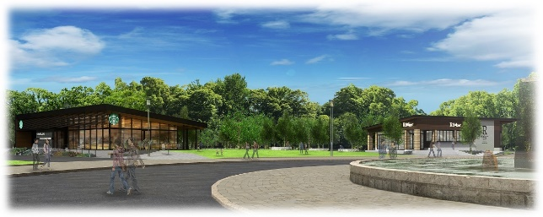
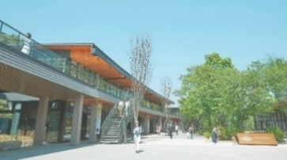
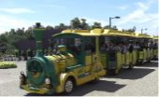
５．大阪城公園、森之宮、京橋･大阪ビジネスパーク ①大阪城公園の世界的な歴史観光拠点への再整備
取組後
◆大阪城公園パークマネジメント事業導入後の状況
・既存施設の改修（2016.5迎賓館リニューアル、2017.10旧博物館リニューアル）
・新たな施設整備（2017.6 JO-TERRACE OSAKAオープン、2018.4森之宮噴水エリアにおいてカフェ等オープン）
・新たな園内交通、移動補助（2016.7ロードトレイン、エレクトリックカー運行開始）
・大阪城天守閣入館者数 184万人(2014年度) → 275万人(2017年度) 3年度連続過去最高を更新
・大阪市の収支 ▲4千万円(2014年度) → 1億8千万円(2017年度)
大阪ビジネスパーク駅
PMO事業における大阪市の収支
大阪城天守閣入館者推移
既存施設の活用事業
大阪城公園
単位：千円
大阪迎賓館
2014年度実績 | 収支
公園管理（直営） | ▲162,000
天守閣（納付金） | 145,000
音楽堂（直営） | ▲23,000
合計 | ▲40,000
大阪城公園駅
予約制レストランにリニューアル（2016.5）
もと博物館
2017年度（実績） | 収支
施設全体 | 179,000
森ノ宮駅
＜大阪市のメリット＞
・魅力向上事業実施などによる収益を大阪市へ納付金として還元
・大阪市から事業者へ業務代行料の支出なし
＜PMO事業者のメリット＞
・公園内の既存施設の改修や新たな施設整備が可能→質の高いサービスを提供→利用者の増加→収益の増加
MIRAIZA OSAKA-JO（物販、レストラン等の大型利便施設）にリニューアル（2017.10）
新たな園内交通、移動補助
新たな施設整備事業
森ノ宮噴水エリア
大阪城公園駅前エリア
エレクトリックカー（2016.7～）
ロードトレイン（2016.7～）
カフェ、ベーカリー等オープン（2018.4,5）
JO-TERRACE OSAKA（物販・飲食施設）
オープン（2017.6）

Slide 8
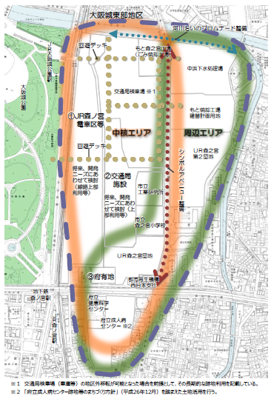
５．大阪城公園、森之宮、京橋･大阪ビジネスパーク ②森之宮のまちづくり
＜めざす姿＞
・低・未利用地の開発などによるまちづくりを進め、観光集客・健康医療・人材育成・居住機能の集積により多世代・多様な人が集い、交流をはぐくむまちをめざす。
・成人病センター跡地等に、多彩な人材が集まる大学等の高等教育・研究機関や、健康・医療・介護の関連産業などの立地、子育て世帯や高齢者等が健康的に住み続けられるまちへ。
将来像（イメージ）
（「大阪城東部地区」のまちづくりの方向性（素案）より抜粋）
・大阪都心部に隣接し、交通至便な立地であり、大阪を代表する観光拠点である大阪城公園に近接するなど、地区ポテンシャルの高いエリア。
・一方、もと森之宮工場（ごみ焼却工場）、もと焼却工場建替計画用地、府立成人病センター跡地など未利用の公有地や、地区を分断しているJR森ノ宮電車区やOsaka Metro検車場が存在している。
・「観光集客・健康医療・人材育成・居住機能の集積により多世代・多様な人が集い、交流をはぐくむまち」
（導入機能のイメージ：
○観光・集客機能
○高等教育・研究、健康医療等
産業機能
○多世代居住機能 など）
（2016年7月とりまとめの「大阪城東部地区のまちづくりの方向性（素案） 」より）
・成人病センター跡地等は、「多世代が交流する、学びと健康とにぎわいのまち」（2014年12月策定の「府立成人病センター跡地等のまちづくり方針」より）
取組前
将来像

Slide 9
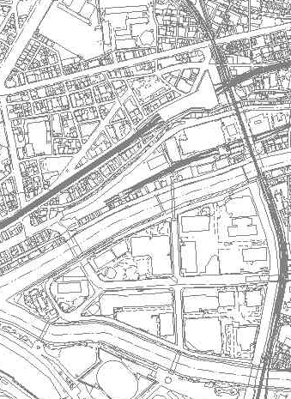
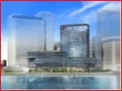
５．大阪城公園、森之宮、京橋･大阪ビジネスパーク ③京橋駅周辺の歩行者ﾈｯﾄﾜｰｸの向上と、OBPの再生
＜めざす姿＞
・京橋駅周辺では、国際観光拠点である大阪城公園に隣接した交通ターミナルとして、観光客など来訪者の誘致や滞在を図り、関西広域の観光資源を繋ぐハブ拠点を形成するとともに大阪ビジネスパーク（OBP）を災害時などリスク発生時の業務継続性に強い街として再生し、国際的なビジネス拠点をめざす。
【京橋】
・大阪第4の乗降客数があるターミナルであるが、そのポテンシャルを十分に活かしきれていない。
・ターミナルに乗り入れる鉄道路線（ＪＲ環状線、JR東西線、Osaka Metro、京阪本線）相互間の乗換えや大阪ビジネスパークへの動線には多くの上下移動を伴い、また、歩行者動線も交錯している。
【大阪ビジネスパーク】
・大阪ビジネスパークはまちびらきから約30年経過し、今後大規模な改修・更新時期を迎えるにあたり、他の拠点開発と区別化できるコンセプトが必要となっている。
・地権者企業が防災・低炭素・スマートコミュニティをテーマとした取組みを実施している。
・地権者企業からなる大阪ビジネスパーク協議会が一般社団法人として活動を開始し、京橋、大阪城公園との回遊性の向上に資するパークアベニューの活用（2015.10に社会実験）など、本格的なエリアマネジメントに向けた検討を開始している。
【京橋】
・ターミナル駅にふさわしい基幹商業機能のさらなる強化や高質な宿泊機能の導入等による駅前のポテンシャルの向上を図る。
・交通結節点としての機能整備と駅間や大阪ビジネスパークとの安全で快適な歩行者ネットワークの形成とともに、国際観光拠点としてのターミナル駅の機能拡充を図る。
【大阪ビジネスパーク】
・建物の大規模な改修・更新を迎えるにあたり、災害時などリスク発生時の業務継続性に強く、エリア全体の防災性や環境に配慮したまちとする。
・公開空地等と一体となるようパークアベュー*の活用を図るなど、歩行者空間を整備。
＊地区内の南北方向の道路の愛称
取組前
将来像
凡 例
 | 整備 済み | 整備 予定
大阪市
民間事業者
鉄道駅相互間の連携強化
Osaka Metro
京橋駅
京阪京橋駅
ＪＲ京橋駅
歩行者ネットワークの強化
東西線・学研都市線
パークアベニューの活用
大阪ビジネスパーク駅
弁天
抽水所
社会実験の様子
読売テレビ(予定)

Slide 10
６．夢洲等【総論】
１．エリアの状況
・夢洲は大阪・関西の物流機能の中心を担う国際コンテナターミナルが立地するほか、10MWのメガソーラーが稼働するなど環境・新エネルギーの拠点となっている。
２．エリアの課題
・夢洲においては、東部に国際コンテナターミナルが稼働しているが、中央部の広大な敷地は現在埋め立て中であり、開発の方向性を定める必要がある。
３．取組内容、近年の動向
・関西イノベーション国際戦略総合特区の指定とあわせた地方税(府・市）の優遇策により企業誘致に弾みがつくとともに、夢洲への統合型リゾート（IR）の誘致を進めるほか、また2025年国際博覧会の開催地が大阪に決定し、夢洲がその開催予定地となるなど、新たな展開が始まっている。
４．将来像
・国際コンテナターミナルとしての物流機能の強化、バッテリーやメガソーラーによる環境・新エネルギーの拠点化など、その立地特性を生かした一体的な整備を進めていくとともに、夢洲の地勢的な優位性や広大な敷地を活用し、統合型リゾート（IR）の誘致を図り、国際的なエンターテイメント等を有する大阪・関西の観光ハブをめざす。

Slide 11
６．夢洲等
○取組状況及び今後のスケジュール
凡例（案）
実施
成果
青字は2014年以降の実施済みの項目
赤字は現時点では未実施の項目
調査
年度 | 2014 (H26) | 2015 (H27) | 2016 (H28) | 2017 (H29) | 2018 (H30) | 2019 (H31) | 2020 (H32) | 2021 (H33) | 2022 (H34) | 2023 (H35) | 2024 (H36) | 2025 (H37)
夢洲まちづくり検討
夢洲まちづくり検討
夢洲まちづくり構想策定
夢洲が大阪・関西の観光拠点に
万博
基本構想策定（地元）
開催地決定
インフラ整備等
パビリオン建設
万博開催
ビッド・ドシエ提出
IR
事業者公募、選定
区域整備計画の作成
区域認定
ＩＲ推進局設置
整備
開業
ＩＲ基本構想（案）・中間骨子策定
○『夢洲等』エリアの担当部局一覧
・大阪市：都市計画局、経済戦略局、港湾局、環境局、ＩＲ推進局
・大阪府：政策企画部、住宅まちづくり部、商工労働部、ＩＲ推進局

Slide 12
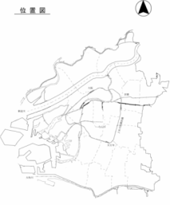
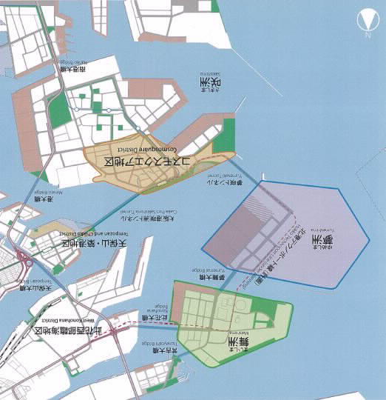
６．夢洲等
概要（１） ～大阪港の現状～
○大阪・関西の経済活動を支える大阪港は、河川港として発展してきたが、増加する物流需要に応え、その中心地を、新たに造成した人工島にシフトさせてきた。
○大阪湾岸部（咲洲、舞洲、夢洲）の土地造成は、都市部の建設残土やごみの焼却灰等を受け入れ進められてきた。その面積は約17km²におよび、阪神甲子園球場の約430個分に相当する。
○関西の物流の中心である大阪港は、大阪市が直接管理しており、国際コンテナの取扱量が219万個/年※で日本4位の港である。また、上海港と86便/月の運航があるなど、中国・東南アジアと密接な関係をもつ。
※20フィートコンテナ換算
○近年では、国内外資本の巨大な物流倉庫も建ち並び、大阪・関西の経済活動や市民生活を支えている。さらに、企業の立地やスポーツ施設、環境施設の立地など、多目的に活用されている。
湾岸部

Slide 13
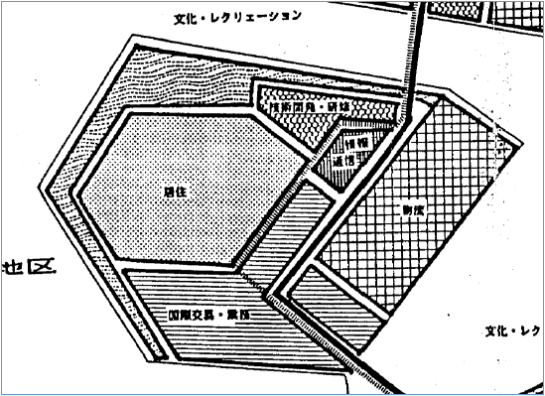
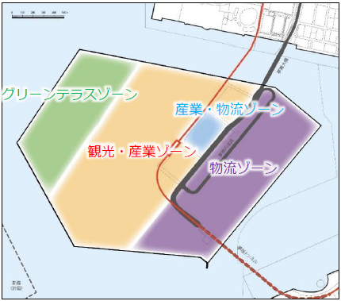
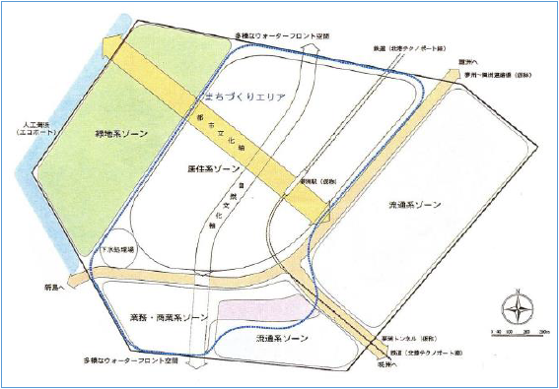
６．夢洲等
概要（２） ～夢洲～
・東側のエリアにおいては、コンテナターミナルを中心とした物流施設が先行的に立地しており、関西の経済活動を支えている。
・西側には10MWのメガソーラーが稼働、自然にやさしい電力を生み出している。
＜夢洲まちづくりの経緯＞
① S63 「テクノポート大阪」基本計画
② H12 「夢洲まちづくり計画（素案）」
③ H29「夢洲まちづくり構想」
○課題と取組み
課題 | 取組み
・東側では国際コンテナターミナルを中心として物流施設が立地しているが、中央部（埋立中区域含む）の広大な敷地の有効活用が望まれている。 | ・夢洲の広大な埋め立て地において、MICE機能や国際的なエンターテイメント機能を備えた統合型リゾート（IR)の誘致、及びゼロエミッション（脱炭素）の地産地消型エネルギーシステムやICTインフラについて、まちづくりに合わせた段階的な構築を検討する。

Slide 14
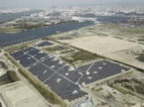
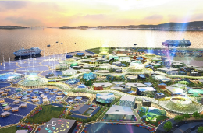
６．夢洲等
＜めざす姿＞
・夢洲の広大な埋め立て地において、MICE機能や国際的なエンターテイメント機能を備えた統合型リゾート（IR)の誘致、及びゼロエミッション（脱炭素）の地産地消型エネルギーシステムやICTインフラの構築などを通じた国際観光拠点「夢洲」の形成
取組前
東側では国際コンテナターミナルを中心として物流施設が立地しているが、中央部（埋立中区域含む）の広大な敷地の有効活用が望まれている。
取組後～将来像
国際観光拠点「夢洲」のコンセプト：SMART RESORT CITY（夢と創造に出会える未来都市）
【拠点形成のための都市機能】
大阪・関西・日本観光の要となる独創性に富む国際的エンターテイメント拠点形成
世界中の人が訪れてみたいとあこがれ、質・規模ともに世界水準である日本・関西らしい文化・芸能に関する施設やコンテンツなど、多彩なエンターテイメントを体験できる国際的エンターテイメント拠点を統合型リゾート（IR）を中心として形成
新しいビジネスにつながる技術やノウハウを世界第一級のMICE拠点を中心にショーケース化し、国内外に発信
統合型リゾート（IR）を核として世界を相手に競争力を持つMICE拠点を形成し、都市力向上・産業振興に資する大規模展示会や国際会議等への対応力を強化
健康で活き活きとした生活をエンジョイできる革新的な技術などの創出と体験
様々な旅行形態の創出につながる取組みをはじめ、最先端技術の活用などを図りながら生活の質（QOL：Quality Of Life）を更に高める技術の創出や質の高い空間・サービスを体験できる滞在環境を2025年の万博開催のムーブメントを活かして推進
メガソーラー・
ＥＶリユース蓄電池
実証事業
IR用地
70ha程度
グリーンテラスゾーン
観光・産業ゾーン
産業・物流ゾーン
物流ゾーン
日本万国博覧会会場
約155ha（2025年）
統合型リゾート（IR）の誘致など、国際観光拠点の形成を推進するエリア 最大約170ha
資料提供：経済産業省
「夢洲まちづくり構想」（2017.8）より

Slide 15
６．夢洲等
●国際観光拠点の形成などを支える都市基盤
＜方向性＞
○段階的なまちづくりに応じた輸送能力を持つ鉄道網の整備による臨海部のアクセス強化
○魅力あるまちへの快適な道路アクセス
・此花大橋や夢舞大橋の車線数を増やし、現有道路機能を強化する。
・観光ゾーンへの動線は、幹線道路の拡幅、高架道路の整備などにより、物流関連の動線との分離を図る。
○多様な交通アクセスによる魅力あるまちへのアプローチ
・鉄道・道路に加えて、海上アクセスや航空アクセス（ヘリコプター等）など多様なアプローチを想定する。
此花大橋
夢舞大橋
橋梁の拡幅
観光
物流
中央線延伸ルート
（夢洲～コスモスクエア）

Slide 16
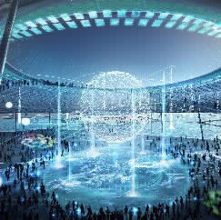
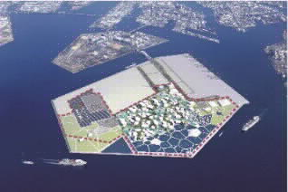
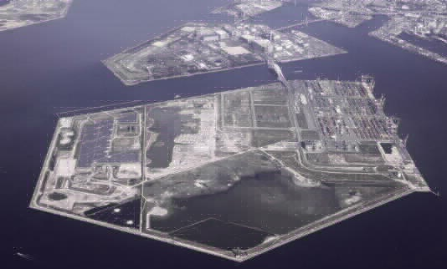

６．夢洲等
国際観光拠点「夢洲」の形成に向けて
2025年国際博覧会の誘致・開催決定
大阪成長の起爆剤と全世界に大阪の魅力を発信する絶好の機会となる万博について、国、府・経済界と一体となり、積極的な誘致活動を展開
2018年11月23日にフランス共和国・パリで開催されたBIE（博覧会国際事務局）総会において、BIE 加盟国の投票により、2025年万博の開催地が大阪・関西に決定。今後、国、府・市、経済界が一体となって開催準備を推進。
○ テーマ
いのち輝く未来社会のデザイン
（Designing Future Society for Our Lives）
○ 開催期間
2025年5月3日～11月3日
○ 開催場所
夢洲（大阪市此花区）
○ 入場者数想定規模
約2,800万人
○ 全国への直接的な経済波及効果
約2.0 兆円
○ 主な開催経費
会場建設費 約1,250億円
事業運営費 約820億円
資料提供：経済産業省
統合型リゾート（IR）の誘致
夢洲の第1期70haにおいて、MICE機能や国際的なエンターテイメント機能等を備えた世界最高水準の統合型リゾート（IR）を誘致
運営による経済波及効果6,900億円／年
IR用地
70ha程度
※経済波及効果は、1期（70ha）にIRを含む国際観光拠点を形成した場合の想定

Slide 17
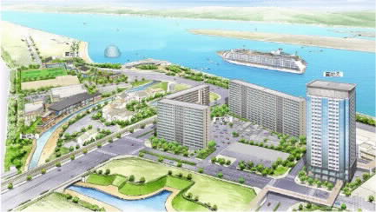
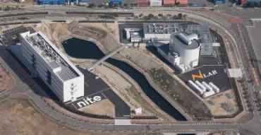
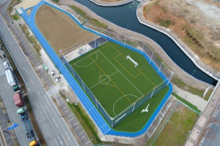
６．夢洲等【コスモスクエア駅周辺地域（咲洲）】
＜めざす姿＞
・コスモスクエア駅周辺地域において、先端技術開発等の多様で高度な都市機能の集積を図るとともに、臨海部の特性を活かした親水空間を創出し、快適で魅力ある都市環境を備えたまちづくりを行う。
取組前
・市有地及び民間企業の所有地において十分な活用がされていない。
・個別の街区単位で開発が行われてきたため、全体としての統一感に欠ける（パッチワーク的な開発状況）。
取組後～将来
○コスモスクエア駅周辺地域の土地利用
コスモスクエア複合一体開発の事業予定者を決定（2018.1）
至 本町駅
新エネルギー拠点のコアとなる大型蓄電池システム試験・評価施設(NLAB)の立地 NITE（製品評価技術基盤機構）（2016.4）
コスモスクエア駅
国際フェリーターミナル
(0.8ha)
N
シーサイドコスモ
(4.0ha)
(1.2ha)
(1.2ha)
(0.1ha)
(0.5ha)
森之宮医療大学新棟建設予定
トレードセンター前駅
(1.1ha)
浜理薬品工業：薬品開発
森之宮医療大学複合スポーツ施設「グリーンスクエア」完成(2018.1.10)
鴻池組：技術研究・社員研修等
富山産業：医療機器の開発・販売等(2018.7)
中ふ頭駅
至 住之江公園駅
250
250
500m
0
0
500m
アムテック：医療機器洗浄の研究開発(2018.7)
凡 例
施設立地済の区画
未利用地（市有地）
コスモスクエア駅周辺地域
2014以降施設立地済
未利用地（民間所有地）
旧WTCビルを市から府に売却、大阪府咲洲庁舎として活用（2010～)
同ビル内にホテル進出（2018.8）
建設予定区画
森ノ宮医療大学校舎２期完成(2016.4)

Slide 18
７．天王寺公園【総論】
１ エリアの状況
・大阪の南の玄関口という都心に位置しながら、貴重な歴史文化遺産（歴史と文化と自然）を有する上町台地の南にも位置し、動物園・美術館・名勝慶沢園・「大阪冬の陣・夏の陣」の歴史の舞台として知られる茶臼山等の多様な施設構成の公園。
・周辺では、あべのハルカスなどの民間開発によるまちの再生が進み、注目度の高いエリア。
２ エリアの課題
・上町台地に固有の「歴史・文化・自然」を有するポテンシャル、都心型という立地上の優位性、及び園内施設の多様性という強みを活かせておらず、魅力を発信する役割を果たせていない。
・施設の老朽化が深刻でサービス機能やおもてなし力が不足している。
３ 取組内容、近年の動向
・上町台地に固有の「歴史・文化・自然」を掘り起こし、公園を拠点として市民へ発信する。
・民間活力の導入により、新たな飲食施設等の設置やソフト事業（イベント・プロモーション）を展開し、新たな都市魅力を創出し集客力の向上をめざす。
・公園の無料化により、地域に開かれた公園をめざす。
・公園の一体的なマネジメントを実施し、公園全体を見通しての最適な企画や高付加価値サービスを提供する。
（例）美術館と名勝の庭を一度に楽しめる高付加価値サービスの提供を検討中
・施設補修・改修やサービス力の向上など、徹底した改善を実践するとともに、大規模改修・施設整備も実施する。
４ 将来像
・歴史と文化と自然が一体となった公園として「天王寺・阿倍野地区」「上町台地」のブランド力を発信する中心施設に。
・地域とともに新たな魅力を創出し発信し続ける公共空間として、立地特性も活かして、市民から観光客まで、子どもから高齢者まで、３世代が一緒に来園し、憩い・楽しみ・愛し・誇りに思う大阪の南のシンボルに。

Slide 19
７．天王寺公園
○取組み状況及び今後のスケジュール
凡例（案）
調査
（～制度設計
・事業者選定等）
実施
（制度創設～適用
・着工～竣工）
成果
（制度適用開始
・供用開始～）
青字は2014年度以降現時点までの取組項目
赤字は今後の取組項目
年度 | 2008～2012 (H20～H24) | 2013 (H25) | 2014 (H26) | 2015 (H27) | 2016 (H28) | 2017 (H29) | 2018 (H30) | 2019 (H31) | 2020 (H32) | 2021 (H33) | 2022 (H34) | 2023 (H35) | 2024 (H36) | 2025 (H37)
動物園
大阪市立美術館
慶沢園
公園（エントランスエリア・茶臼山北東部）
園路・
トイレ改修
食堂・遊戯コーナー撤去
観光バス駐車場設置
老朽化施設の順次整備更新
2011年(H23)
公園と動物園との連絡ゲート（仮設）開設
・ツル舎整備
・公園と動物園との連絡ゲート整備・開設
・イベント広場整備
基本構想策定
天王寺動物園ゲートエリア魅力向上事業者決定
「天王寺動物園101計画」策定
2016年(H28)4月～
・利用者ニーズに応える展示、サービスの充実
★天王寺動物園開園100周年(2015.1.1）
戦略会議において市立美術館と新美術館の併存を決定
大規模改修基本計画案作成
大規模改修などにより慶沢園との一体的活用、利用者サービスの向上、美術館機能の向上などをはかる
建物や設備の老朽化に伴う改修工事などを継続的に実施
・美術館機能・耐震性・利用者サービス機能などあり方調査を実施
大規模改修事業手法検討調査
休憩所、園路、設備等の改修及び樹木の補植を実施
改修工事
周辺と調和の取れた庭園として管理を行うとともに、美術館との連携による一体的な活用を検討
＜エントランスエリア・茶臼山北東部＞
事業者
公募開始
事業者
決定
エントランスエリア リニューアル オープン
民間事業者により、エントランスエリア等の管理運営、イベント開催やプロモーション等の賑わい創出を一体的に実施
茶臼山北東部エリア リニューアル オープン
・公園全体で統一された案内サイン設置など公園の一体的マネジメントを実施
・Osaka Metro動物園前駅のわくわく感の創出をはじめとして、公園を中心としたエリアプロモーションを実施
○『天王寺公園』エリアの担当部局一覧
・大阪市：建設局、経済戦略局、阿倍野区役所

Slide 20



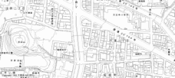
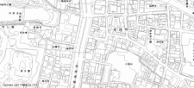
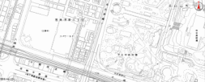
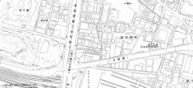
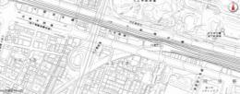
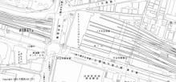
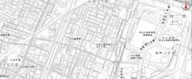


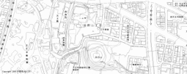
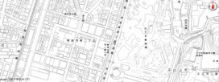
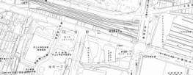

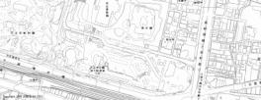
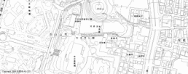
７．天王寺公園
【概要】
・大阪の南の玄関口で大阪第３のターミナル駅に近接する都心型の公園（約26haの有料公園）。
Osaka Metro天王寺駅（御堂筋線・谷町線）、JR天王寺駅、近鉄阿部野橋駅、Osaka Metro動物園前駅（御堂筋線）の
各最寄駅から約５分のアクセス
・大阪市内唯一の動物園、美術館、大阪市指定の名勝である庭園、 「大阪冬の陣・夏の陣」の歴史の舞台として知られる茶臼山を有する、歴史と文化と自然が一体となった都市公園。
・貴重な歴史文化遺産を数多く有し、大阪のみどりの骨格を形成する貴重な緑空間でもある上町台地の南に位置し、「天王寺・阿倍野地区」を文化観光拠点としていくための核施設。
・周辺では、あべのハルカスなどの民間開発によるまちの再生が顕著。
天王寺公園
＜天王寺公園及び周辺地域＞
＜天王寺公園各施設の管理運営＞
四天王寺
各施設名 （管理者） | 管理運営の概要
①動物園 （天王寺動物 公園事務所） | ・動物の飼育、展示、動物ガイドなど教育・普及事業。 年間入園者数は約174万人 飼育動物は200種、1,000点 ・獣舎等園内施設と樹木、花壇の維持管理。
②美術館 （経済戦略局） | ・（公財）大阪市博物館協会が指定管理者で運営している。 （2019年4月「地方独立行政法人大阪市博物館機構」を設立し、他の博物館施設を含め一体的に運営予定）
③公園 （天王寺動物 公園事務所） | 【③－１ 慶沢園、③－２ 茶臼山・河底池】 ・清掃、休憩所等の建物点検や樹木の剪定、刈り込みなど維持管理を行っている。 ・慶沢園は、2014年８月からの改修工事後、2015年度から有料庭園としてリニューアルオープン。 【③－３ エントランスエリア、③－４ 茶臼山北東部エリア】 ・民間事業者による管理運営を実施（2015年10月～）。
一心寺
新世界
③－４ 茶臼山北東部エリア
③－２
茶臼山・河底池
① 動物園
② 美術館
③－１
慶沢園
Osaka Metro御堂筋線
動物園前駅
③－３
エントランスエリア
天王寺駅ターミナル、アベノ地下街
（Osaka Metro ・JR・近鉄）
再開発エリア
あべの
キューズタウン
あべの
ハルカス

Slide 21
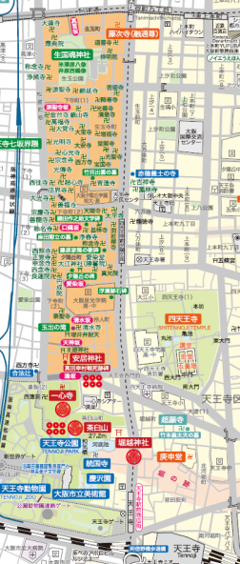
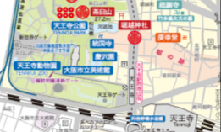
７．天王寺公園
課 題
改革方針
＜上町台地の歴史文化遺産等＞
【上町台地固有の「歴史・文化・自然」の発信拠点としての役割を果たせてない】
・古代、中世、近世にかけての歴史の舞台であり数多くの歴史文化遺産を有する上町台地に位置し、公園自体も歴史と文化と自然が融合した強みを有しているにもかかわらず、その魅力・潜在価値・シンボル性を発信できていない。
【都心型の立地特性を活かせていない】
・ターミナルに近接し、潜在需要が高く集客装置としての可能性をもった場所であるが、アクセスしにくい。
【公園内施設の管理運営サービスにまとまりがない】
・管理運営主体が異なる公園内各施設の連携が図られていないため、施設ごとの企画やサービス提供にとどまっている。
【個別施設の利用者サービスが不十分】
・来訪者へのサービスの質と量が不十分で、施設の老朽化が著しい。
【「歴史・文化・自然」の再発見・発信】
・上町台地に固有の「歴史・文化・自然」を掘り起こし、公園を拠点として市民へ発信する。
・上町台地マイルドHOPEゾーン事業では魅力情報の発信のためのツアー開催や地域資源の掘り起こしなどを実施中
・上町台地周遊マップの制作（2012年～）
・天王寺真田幸村博の開催（天王寺公園、真田山公園ほか／2014～2015年）
【公園のオープン化とアクセス改善】
・公園の無料化とともに、わかりやすい動線の確保、わくわく感と余韻を楽しめる空間の形成を図る。
（例）最寄駅からのアクセス環境の整備、動物園・美術館等へ
向かうルートでのわくわく感の演出など
【公園の一体的マネジメント】
・公園の一体的マネジメントにより、施設間の連携を促進し、公園全体を見通しての最適な企画や高付加価値サービス等を提供する。
（例）美術館・慶沢園の一体的活用（共通入場券の導入）、
案内サインの統一化など
【公園施設の魅力向上】
・エントランスエリア等における官民連携によって、新たな都市魅力を創出する。
・来訪者の利便性向上のため、各施設のリニューアルとサービス機能強化を実施する。
※上町台地周遊マップより抜粋

Slide 22

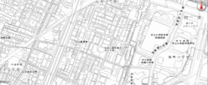
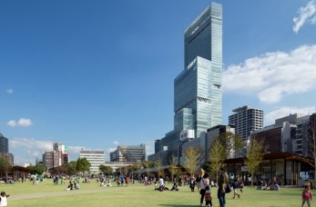
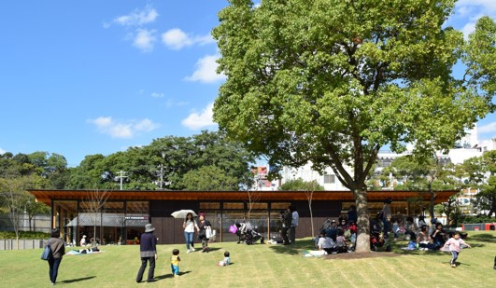
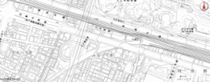

７．天王寺公園
10年後の天王寺公園は
・歴史と文化と自然が一体となった公園として「天王寺・阿倍野地区」「上町台地」のブランド力を発信する中心施設に。
・地域とともに新たな魅力を創出し発信し続ける公共空間として、立地特性も活かして、市民から観光客まで、子どもから高齢者まで、３世代が一緒に来園し、憩い・楽しみ・愛し・誇りに思う大阪の南のシンボルに。
【動物園（有料区域）】
・動物の行動を間近で見ることができる魅力的な展示手法により、感動を与える動物園となる（2020年度よりリニューアル第一弾としてペンギン・アシカ舎整備）
・動物とのふれあいを通じて、好奇心を満たすことができる動物園となる。（2015年イベント広場整備）
・緑豊かな都心の空間を活用した良質なサービスや企画・プログラムを提供し、幅広い来園者が憩い楽しめる場となる。（テーマパークでの職員研修を2014年に実施、2015年よりナイトZOO開催）
【公園（無料区域）】
・集客力の高いレストラン等の利用やイベント開催などにより、日常的な集客拠点になっている。
・メインの芝生広場では、地域活動が盛んになり、さらに動物園・美術館とのタイアップイベントや大規模集客イベントまで、多様な活動が展開されている。
・家族３世代で動物園・美術館等・上町台地散策の後に公園レストラン等を楽しめるような、公園利用の新しい形が定着している。
（2015年エントランスエリア、2016年茶臼山北東エリアがリニューアルオープン）
四天王寺
一心寺
新世界
動物園
（有料区域）
北の玄関口
美術館と慶沢園 （有料区域）
Osaka Metro御堂筋線
動物園前駅
メインの
玄関口・広場
【美術館と慶沢園（有料区域）】
・共通入場券で、国宝・重要文化財級の日本・アジアの古美術コレクションと文化財指定の美術館（建造物）・慶沢園（名勝）の鑑賞を一度に堪能できる。
・リニューアルした美術館は国内外からの来訪者を迎え入れる設備とサービスを提供。（2017年度大規模改修基本計画案作成）
【エリアマネジメント・プロモーション】
・地区の歴史文化遺産等の魅力を公園から発信。
天王寺駅ターミナル、アベノ地下街
（Osaka Metro ・JR・近鉄）
あべの
ハルカス
【最寄駅からのアクセス】
・Osaka Metro動物園前駅は、動物園の新世界ゲートに最寄りの駅として、駅名にふさわしく、動物園のわくわく感と余韻を楽しめる空間になり、公園までのアクセス環境も快適に。
（2014.12 駅のリニューアル：ホーム階の柱に動物の後ろ姿、床面に動物の足跡、コンコース階に「ケニアのマサイマラ国立保護区」をイメージした風景の描写）

Slide 23
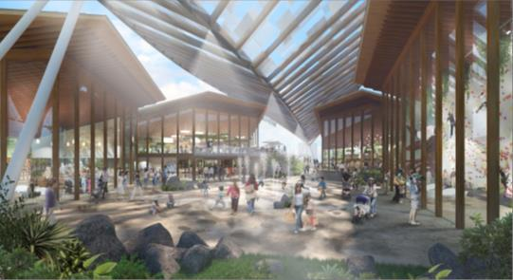
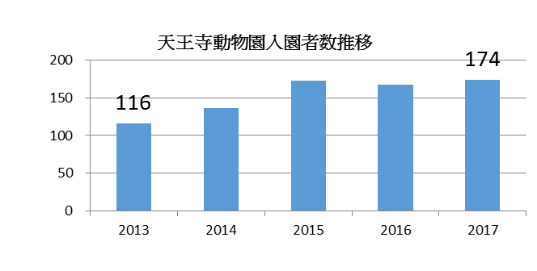
７．天王寺公園 ①動物園
・来園者サービス・動物園としてのわくわく感が不足。
・動物のいない空獣舎が目立つ。
・漏水や構造材の腐食をおこしている獣舎がある。
・園内の美化が行きとどいていない（手摺りにさびが多く見られ、寂れた感がある。園路の舗装が劣化。トイレが老朽化。）
取組前
これまでの取組み
・トイレ、園路の順次改修（2013年～）
・園内食堂2か所と遊戯コーナーを撤去、飲食については新たにケータリングカーを導入。
・テーマパークでの職員研修を実施。
・イベント広場の整備（2015年10月）
・ナイトZOO開催（2015年～）
・園内のトータルデザインによるサイン整備（2015年度）。
・ツル舎の建替え（2016年）、動物園連絡ゲートの整備（2015年度）。
・天王寺動物園ゲートエリア魅力向上事業者決定
（2017年度、2019年4月以降事業者による運営開始）
・天王寺公園入園者数
116万人（2013年度）→174万人（2017年度）
ナイトZOO（2015年～）
動物園連絡ゲート整備（2015年度）
てんしばゲートエリア内イメージ
（ゲートエリア魅力向上事業者提案）

Slide 24
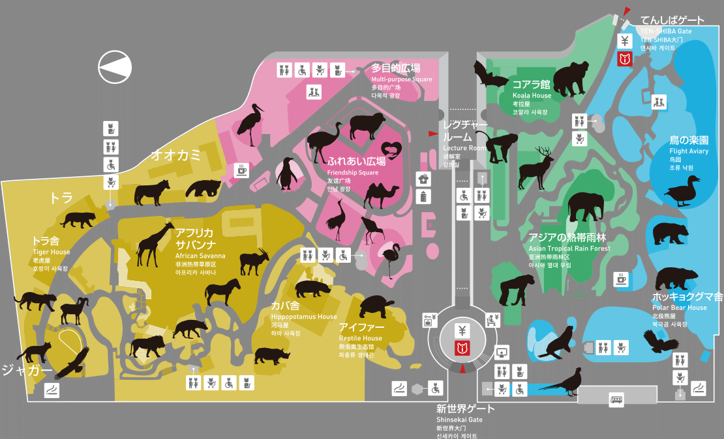
７．天王寺公園 ①動物園
将来像
【「天王寺動物園101計画」の推進】
・間近で動物の行動を観察できる展示施設にリニューアル。
・動物とのふれあいなど体感、体験することができるコーナーを設け、驚きや感動を伝える。
・季節毎のイベントなど来園者が楽しめる様々な企画やプログラムを提供。
・園内掲示やウェブサイトの強化により、細やかな動物情報を発信し、 動物園の見どころを紹介。
・売店・レストランの美装化、オリジナルグッズの開発・販売など、充実したサービス提供を実施。
・天王寺動物園が採りうる経営形態について検討。
来園者満足度の向上を図り、「おもろい・あきない・みんなの動物園」をめざす。
 | 第1期 （2017 ～2021） | 第2期 （2022 ～2026） | 第3期 （2027 ～2031） | 第4期 （2032 ～2036）
動物舎等
収益施設等
広場整備（2015年度）
てんしばゲート整備（2015年度）
海洋動物ゾーン
ふれあい・家畜ゾーン
ツル舎整備（2015年度）
アフリカの森ゾーン
東南アジアの森ゾーン
日本の森・里山ゾーン
アジアの森ゾーン【拡張】
トイレ改修（2016年度）
ゲートエリア再整備
（2017事業者決定）
新夜行性動物舎
適応の世界エリア
アジアの高地ゾーン
新猛禽舎
オセアニアの高原ゾーン
トイレ改修（2015年度）
タイガの森ゾーン
将来ツル舎
公園の回遊性向上
（動物園デッキ美装化）
（2017年度）
南米の森ゾーン
てんしばゲートひろば
（動物学習施設等）
新病院・研究棟/調理場
非公開飼育
エリア
ペンギン・アシカ舎整備
（2017基本設計、
2018実施設計）
てんしばゲートひろば
（スーベニアショップ等）
新世界ゲートひろば
（レストラン/カフェ等）
新世界ゲートひろば
（総合案内所等）
トイレ改修（2017年度）
アート看板設置（2017年度）
「天王寺動物園１０１計画」より

Slide 25
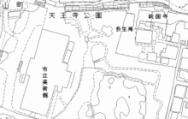
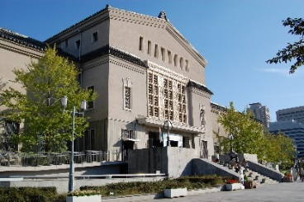
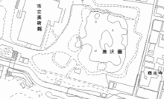
７．天王寺公園 ②大阪市立美術館・慶沢園の魅力向上
取組前
【美術館改修工事】
・照明設備・エレベータ改修（2011年度）
・屋上トップライト美装化（2014年度）
・外壁改修（2015年、2016年度）
・空調設備整備（2016年度） ほか
【慶沢園改修工事】(2014年度)
・休憩所を和風のデザインに改修
・散策しやすい園路改修や手すりの設置
・ビュースポット付近に照明を増設
・周辺景観を考慮して樹木を補植 ほか
【博物館施設の地方独立行政法人化に向けた基本プラン】（2017年度）
・市立美術館を含む大阪市博物館施設の機能や利用者サービスの一層の向上を図るため、継続性と機動性・柔軟性・自主性を備えた地方独立行政法人による経営と運営の一体化
【美術館大規模改修に係る検討】（2017～2018年度）
・基本計画案作成
・事業手法等検討調査
【美術館】
・立地特性や隣接する慶沢園といった近隣資源があまり活かされていない。
・有料公園内にあり、美術館までアクセスが悪い。
・レストランやミュージアムショップなどサービス機能が貧弱。
・収蔵庫の収蔵能力が限界を超えている。
【慶沢園】
・景観に配慮したビュースポットが不充分。
【共通】
・全体的に老朽化が進み、トイレ等の設備をはじめ、慶沢園では、休憩所・園路のくぼみなど、美術館では展示室の稼働などに支障が生じている。
【美術館と慶沢園との一体的な活用】
・美術館との共通入場券の導入検討。
・慶沢園エリアを活用した民間事業者によるオープンカフェ等事業展開の検討。
【カフェ・ショップ等によるサービス向上】
・レストランやカフェ、ミュージアムショップなどのサービス機能を新棟に整備を検討。
【美術館の機能向上による魅力向上】
・収蔵庫のリニューアル・拡張。
・耐震補強工事の実施など大規模改修の実施。
【博物館施設の地独化による効果】
・展覧会等事業の充実／サービスの向上／業務改善
【慶沢園の改修による魅力再生】
・名作庭家７代小川治兵衛による林泉回遊式庭園の作風や技法を活かしつつも、新たな施設も借景に取り込むなど時代とともに魅力を増す周辺と調和の取れた庭園をめざす。
取組後
将来像
＜イメージ図（検討中）＞
美術館
新棟
慶沢園
美術館
美術館
慶沢園
慶沢園

Slide 26
















７．天王寺公園 ③公園エントランスエリア等
取組前
取組後～将来像
【茶臼山北東部エリア】
・夕陽丘、四天王寺、一心寺等北側地区との重要な結節点でありながら、長年、鋼板塀で閉鎖され、回遊性を遮断している。
【エントランスエリア（てんしば）】（2015.10 リニューアルオープン）
・中心に大規模な芝生広場（約7,000㎡）を整備するなど、シンボル性の高い景観を形成。
・カフェ、レストラン、ランニングステーション、子どもの遊び場、フットサルコート、ドッグラン、物販店舗などを導入。
・地域との連携イベント等により、日常的な集客拠点化。
・バス待合所、国際観光案内所、外国人向けのゲストハウスからなる複合棟オープン（2016.11）
・エントランスエリア来園者数 約140万人（2013年度） → 約420万人（2017年度）
茶臼山・河底池
動物園
美術館
慶沢園
【茶臼山北東部エリア】（2016.3 リニューアルオープン）
・公園と上町台地方面をつなぐゲート空間として開放し、回遊拠点化。
・ポケットパークとプロムナードを整備し、カフェ、物販店舗、駐車場施設を導入。
【エントランスエリア】
・公園のメイン広場、動物園や美術館へのアプローチ空間でありながら、有料公園であること、園路等施設は老朽化し、魅力的な飲食施設もないため、憩いの場として利用されにくい。
・天王寺駅ターミナルに近接しているが、アクセスルートには、公園に人を引きつける空間整備・演出・工夫がみられない。
【公園の一体的マネジメント】
・公園管理・運営の連携組織の立ち上げ等により、魅力ある施設を円滑に利用できる環境を整備。
【公園のオープン化とアクセス改善／ 「歴史・文化・自然」の再発見・発信】
・公園への主要アクセスであるOsaka Metro動物園前駅におけるわくわく感の創出等、地域とともにエリアのプロモーションを実施。
動物園前駅構内リニューアル

Slide 27



７．天王寺公園 周辺での取組み【軌道敷芝生化】
これまでの取組～将来像
【あべの天王寺ターミナル周辺（南側）で大規模開発の実施】
2011.4 ターミナルの南西側の再開発エリアにおいて大型商業施設
『あべのキューズタウン』開業 （初年度来館者数：約2700万人）
2014.3 『あべのハルカス』がグランドオープン
（オープン後、半年で約2200万人来館）
【公共施設整備の進展】
2013.4 天王寺区側と阿倍野区側を結ぶ阿倍野歩道橋の架替（全面開通）
⇒両区間の歩行者の回遊性が向上
2012～ あべの筋［近鉄前交差点～阿倍野交差点］道路拡幅整備
（～2017年度）
同拡幅整備にあわせ阪堺電気軌道上町線を移設
（2015年度）
天王寺公園
あべの天王寺ターミナル
ＪＲ天王寺駅
阿倍野歩道橋
Osaka Metro
天王寺駅
再開発エリア
あべのハルカス
近鉄阿部野橋駅
あべの筋東側エリア
あべのキューズタウン
沿道の商店街
あべの筋（拡幅区間）
あべのハルカス
阪堺上町線（軌道）
＜あべの天王寺ターミナル周辺＞
・あべのハルカスの開業などにより増加している集客力の持続的な向上を図るため、更なるまちの魅力づくりを打ち出していくことが必要
・あべの筋を大阪の南のメインストリートとして、良好な景観の形成を図ることにより、周辺地域と一体となったにぎわい空間を形成
阪堺上町線軌道敷の移設に伴い軌道敷を芝生化 （2016年度）
＜将来像＞
将来的には、沿道周辺の地域が立ち上げるまちづくり団体がまちづくり活動のひとつとして芝生管理を担うようにする。
＜軌道敷芝生化＞

